Slide 1
Презентация для первой младшей группы на тему: «Учим цвета»

Slide 2
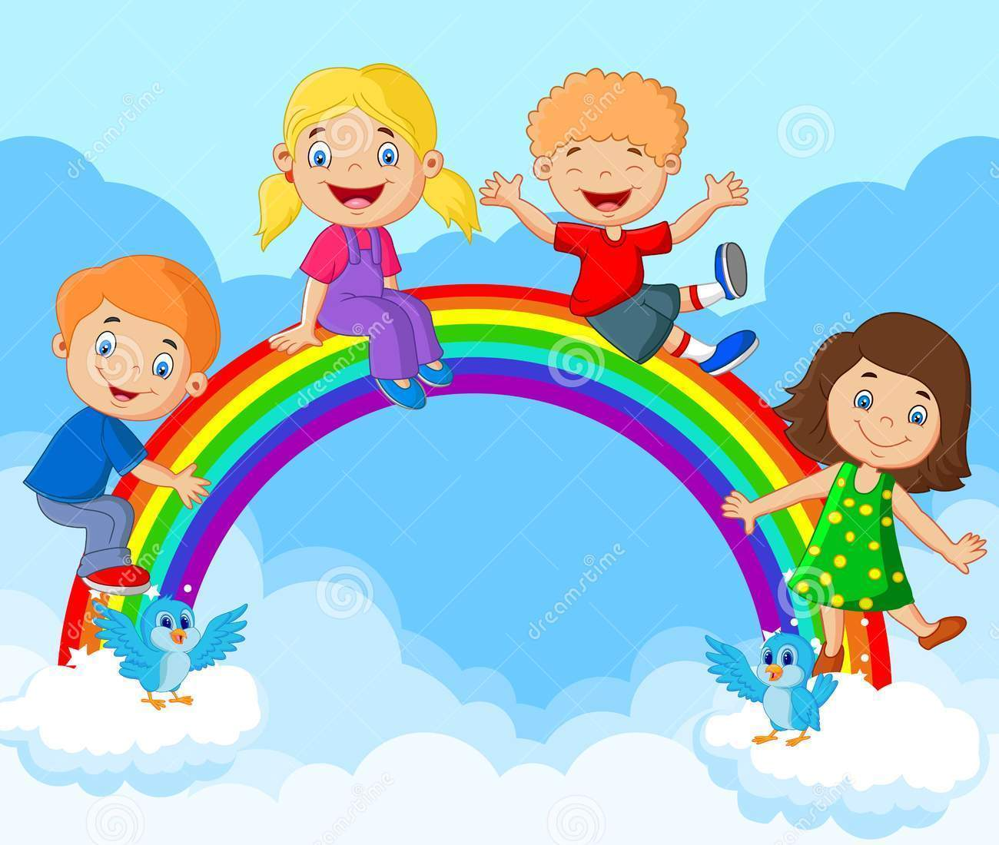
Мы начнём учить цвета, приготовьтесь, детвора!

Slide 3
Синий
Все ребята знать должны,
Синий – цвет морской волны.

Slide 4
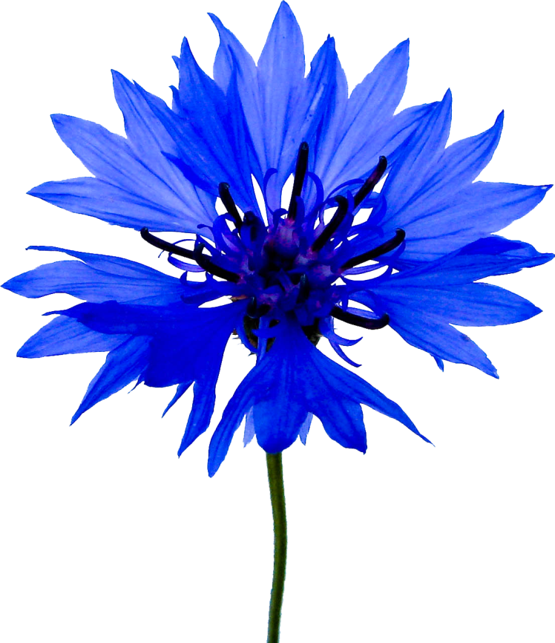
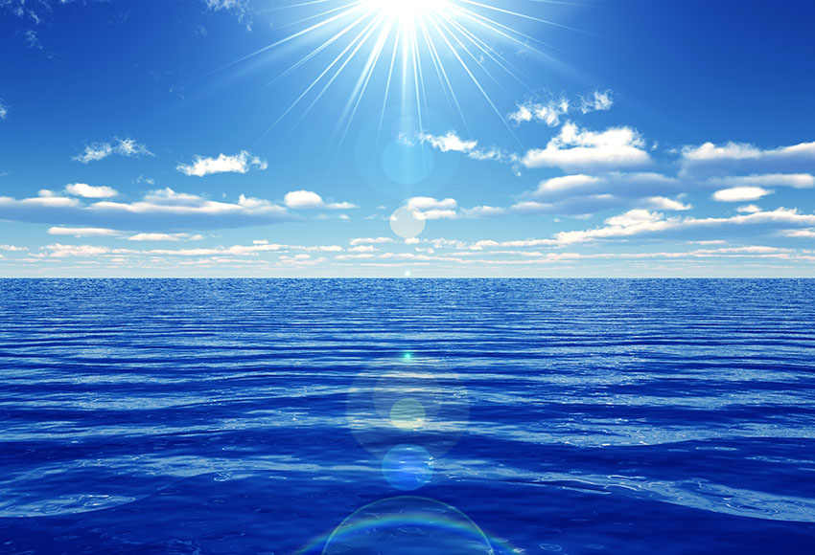
Синий – это неба цвет
Дарит утром нам рассвет.
Дарит синие цветы,
Моря синего мечты.

Slide 5
Красный
Что за цвет такой прекрасный
Светит ярким огоньком?
Угадали: это – красный!
Всем ребятам он закон.

Slide 6
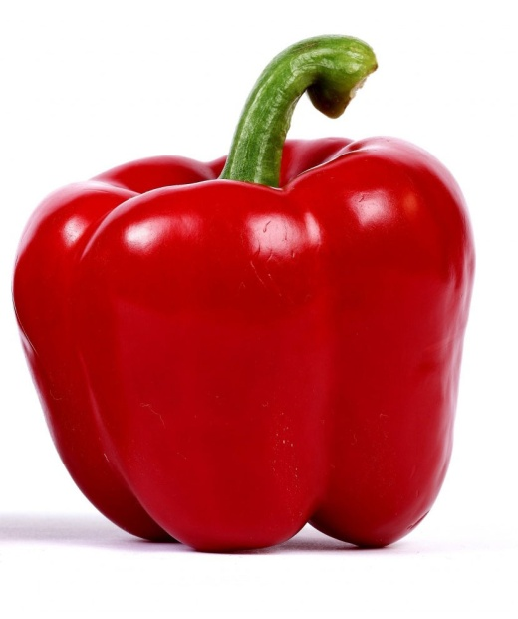
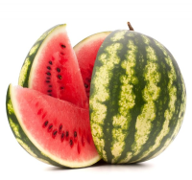
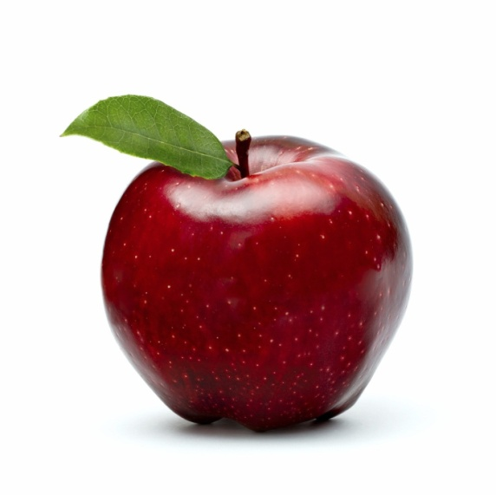
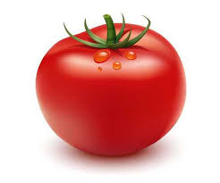
Красный цвет – он очень яркий.
Помидор и перец сладкий,
Яблоко, арбуз внутри
Красный, красный – посмотри!

Slide 7
Зелёный
Как узнать зеленый цвет?
Тотчас просится ответ –
Это цвет густой травы
И на дереве листвы!

Slide 8
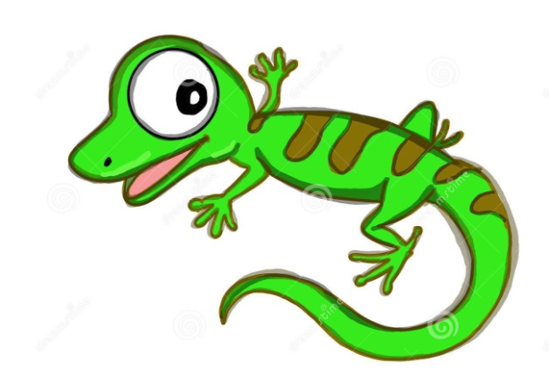
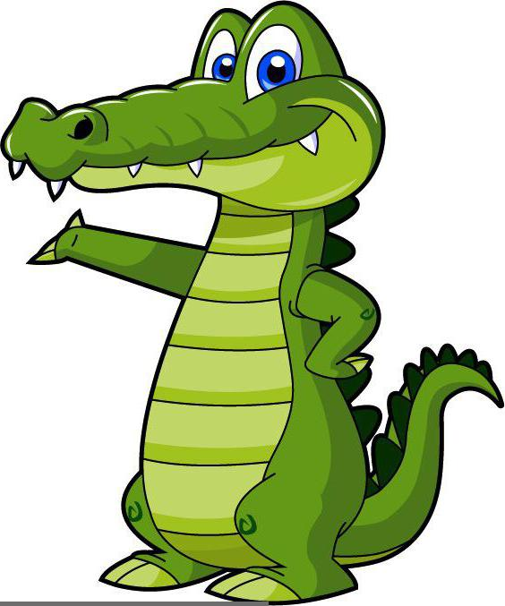
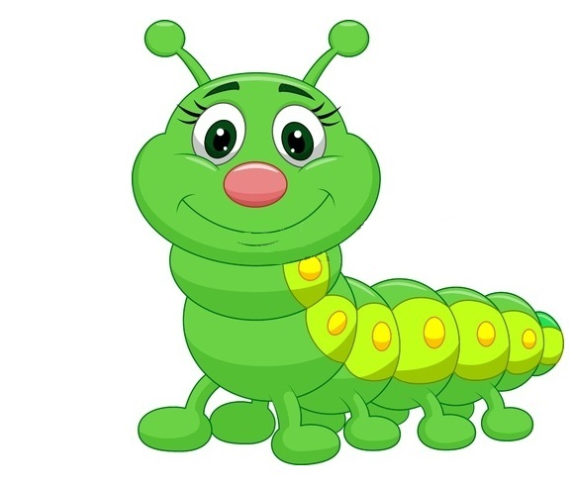
Зеленью природа наградила
Гусеницу, ящерицу и лягушку,
А ещё зубастых крокодилов,
Что из рек выходят на просушку.

Slide 9
Жёлтый
Желтый – очень тёплый цвет,
Потому, что это – свет!
Светят солнце и луна,
Светит лампа у окна…

Slide 10
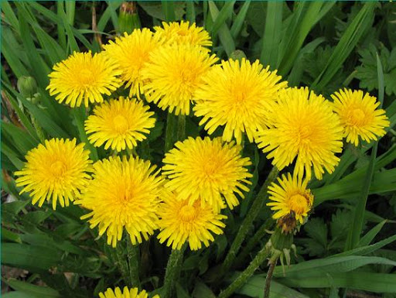
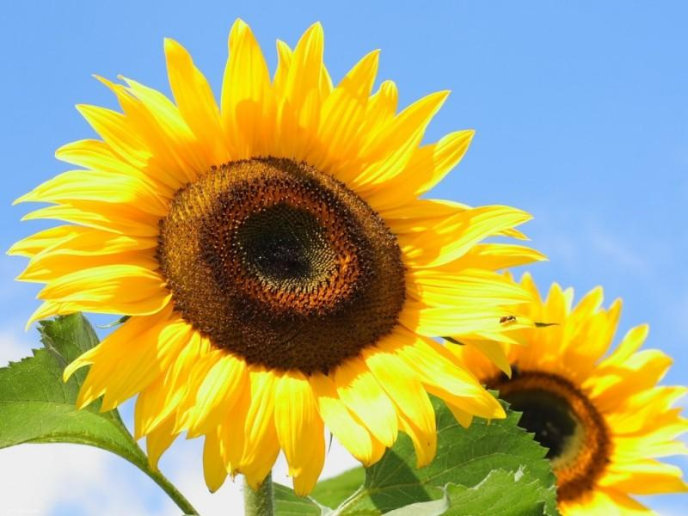
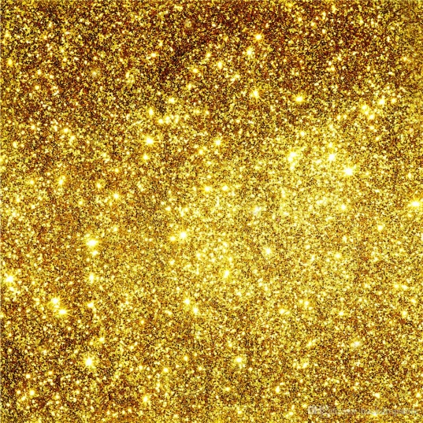
Цвет подсолнухов и солнца,
Он как золото блестит.
Жёлтым глазиком в оконце
Одуванчик к нам глядит.

Slide 11
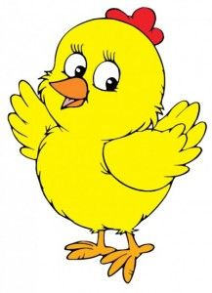
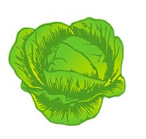
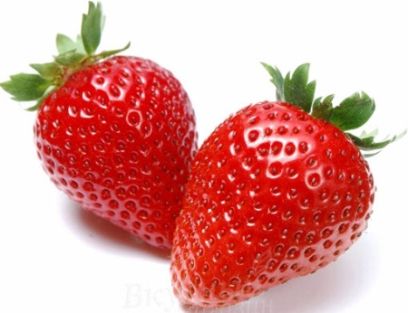
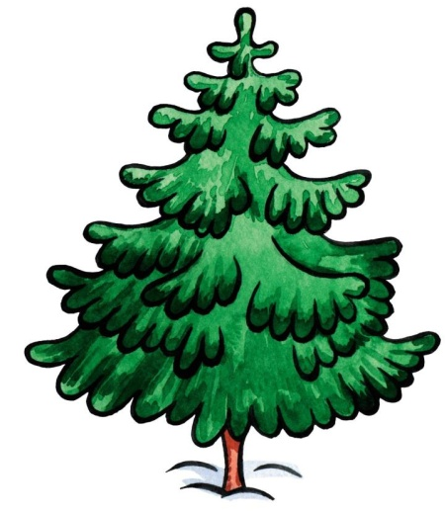
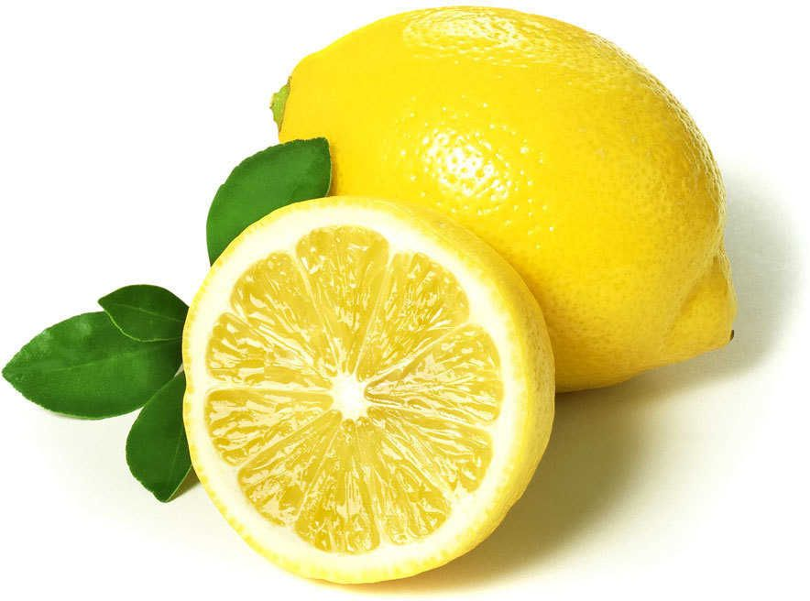
Вот цвета лишь основные
Их намного больше в мире!
Посмотри,
Что какого цвета, назови!

Slide 12
Спасибо за внимание!

